Slide 1
Právní prostředí v ČR
Peter Spáč
13.3.2017

Slide 2
Vývoj neziskového sektoru
Před rokem 1989
Existují nevládní/nestátní organizace?
90. léta
První právní úpravy (zákon o sdružování, nadace)
V. Havel x V. Klaus
Po 2000
Vytvoření krajů
Členství v EU

Slide 3
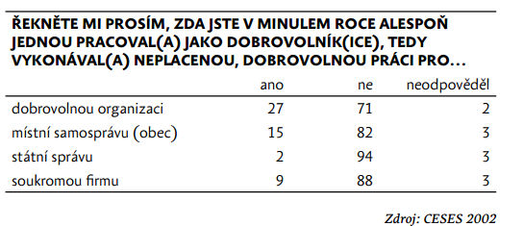
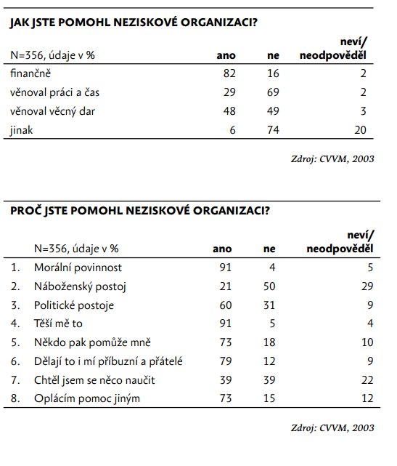

Slide 4
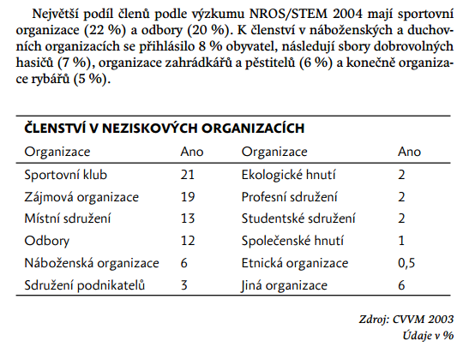

Slide 5
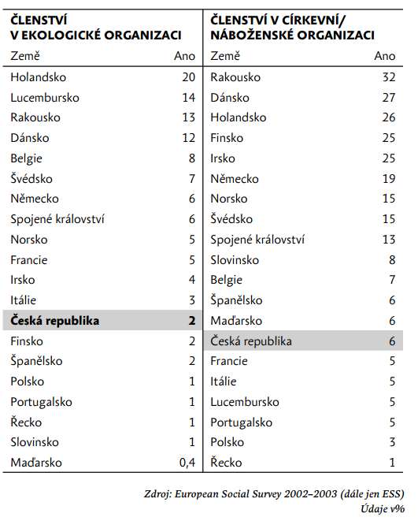
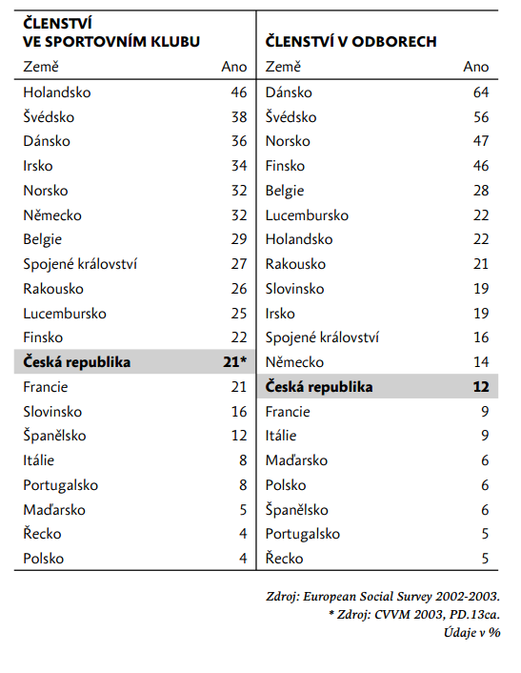
Participace v ČR

Slide 6
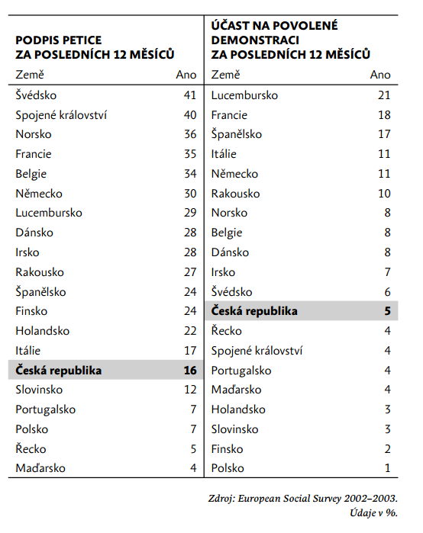
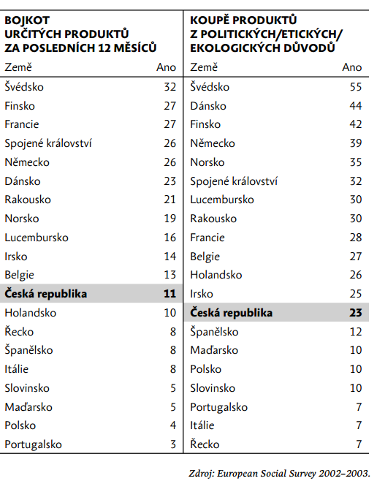
Participace v ČR

Slide 7
Participace v ČR (ESS 1 – ESS 7)
 | Petice | Demonstrace | Bojkot produktů
2002 | 15,1 | 4,3 | 11,0
2004 | 13,3 | 3,3 | 7,1
2006 | N/A | N/A | N/A
2008 | 14,8 | 4,2 | 7,8
2010 | 16,1 | 4,6 | 10,2
2012 | 18,9 | 6,7 | 13,7
2014 | 15,7 | 4,8 | 8,3

Slide 8
Podepisování peticí v jednotlivých společenských skupinách v ČR
 |  | 2002 | 2004 | 2008 | 2010 | 2012 | 2014
Věk | Do 30 | 17,4 | 16,2 | 13,4 | 16,6 | 18,1 | 13,8
 | 31 - 45 | 19,8 | 15,9 | 19,3 | 19,9 | 22,9 | 17,9
 | 46 - 59 | 16,3 | 13,0 | 15,6 | 18,1 | 21,7 | 17,5
 | 60 a více | 10,2 | 10,4 | 11,1 | 12,4 | 12,6 | 13,7
Vzdělání | ZŠ | 7,5 | 11,9 | 8,6 | 8,8 | 6,8 | 9,8
 | SŠ bez M | 12,1 | 10,1 | 13,0 | 14,9 | 11,3 | 11,8
 | SŠ s M | 20,5 | 16,1 | 16,7 | 19,3 | 22,2 | 18,8
 | VŠ | 30,0 | 25,4 | 28,4 | 25,9 | 35,0 | 28,2
Pohlaví | Muži | 15,6 | 13,2 | 15,4 | 17,2 | 21,3 | 16,8
 | Ženy | 15,0 | 14,6 | 14,4 | 16,4 | 16,3 | 14,7
L- P | Levice | 13,2 | 14,4 | 14,6 | 16,7 | 18,1 | 15,5
 | Střed | 13,6 | 13,1 | 12,5 | 15,5 | 18,8 | 13,2
 | Pravice | 21,7 | 17,5 | 20,8 | 20,7 | 23,2 | 23,8
Důvěra | Nízká | 15,6 | 14,9 | 13,3 | 16,2 | 15,0 | 16,0
 | Střední | 16,9 | 14,0 | 15,6 | 17,6 | 21,6 | 15,2
 | Vysoká | 11,4 | 10,0 | 22,5 | 16,7 | 26,7 | 17,7
Zájem | Minimální | 8,5 | 8,6 | 7,9 | 12,4 | 10,3 | 8,0
 | Nízký | 12,8 | 14,2 | 17,1 | 15,9 | 18,8 | 16,3
 | Střední | 24,0 | 19,5 | 20,9 | 23,4 | 28,3 | 30,0
 | Vysoký | 35,5 | 23,1 | 36,0 | 42,9 | 36,8 | 39,1

Slide 9
Právní formy neziskových organizací
Vyjmenujte právní formy neziskových organizací v ČR
Jsou všechny zájmové skupiny?

Slide 10
Právní formy neziskových organizací
Občanské sdružení
Církev a náboženská společnost
Nadace
Nadační fond
Obecně prospěšná společnost
Zájmové sdružení právnických osob
Dobrovolný svazek obcí
Profesní komory
Agrární komora ČR a Hospodářská komora ČR
Politické strany a politická hnutí

Slide 11
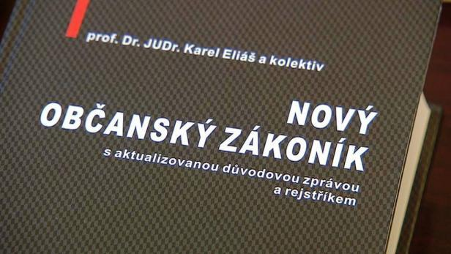
Právní formy neziskových organizací
(Občanské sdružení)
Církev a náboženská společnost
Nadace
Nadační fond
Obecně prospěšná společnost
Zájmové sdružení právnických osob
Dobrovolný svazek obcí
Profesní komory
Agrární komora ČR a Hospodářská komora ČR
Politické strany a politická hnutí

Slide 12
Občanská sdružení
V minulosti zákon o sdružování občanů č. 83/1990 Sb.
Registrace MV ČR
Od 2006 o.s. v názvu
Odborové svazy a organizace zaměstnavatelů (evidenční princip)

Slide 13
Občanská sdružení → spolky
Nový občanský zákoník od 1.1.2014
Podobná úprava
Definice
Zakládání
Upřesnění např. vnitřní struktury a vztahů
Transformace OS na spolky (§ 3045 NOZ):
Do 31.12.2015 úprava názvu – spolek / zapsaný spolek
Do 31.12.2016 soulad vnitřních dokumentů s novým OZ

Slide 14
Občanská sdružení → spolky
Alespoň 3 osoby vedené společným zájmem
Činnost:
Uspokojování a ochrana zájmů
Podnikání pouze jako vedlejší činnost
Zisk → pouze pro účely spolku
Hájková (2013):
Teoretické minimum k úpravě poměrů OS po 1.1.2014
http://www.adam.cz/doc/1366601424_sb_crdm-manual-noz.pdf

Slide 15
Církve a náboženské společnosti
Zákon č. 2/2002 Sb., o svobodě náboženského vyznání a postavení církví a náboženských společností
„Za účelem vyznávání určité náboženské víry, ať veřejně nebo soukromě, a zejména s tím spojeného shromažďování, bohoslužby, vyučování a duchovní služby“
Registrace, 300 podpisů, MK ČR

Slide 16
Církve a náboženské společnosti
Rejstřík (http://www3.mkcr.cz/cns_internet/)
Zvláštní práva (kolektivní práva):
Vyučování náboženství na státních školách
Duchovenská služba v ozbrojených silách ČR a vězení
Finanční zabezpečení církví a náboženských společností
Církevní sňatky
Zachování povinnosti mlčenlivosti duchovního
Registrace alespoň 10 let, podpisy 1 promile populace

Slide 17
Nadace a nadační fondy
V minulosti zákon č. 227/1997 Sb., o nadacích a nadačních fondech
Od 1.1.2014 v Novém občanském zákoníku pod „fundacemi“ jako kategorii právnických osob
„Fundace je právnická osoba vytvořená majetkem vyčleněným k určitému účelu. Její činnost se váže na účel, k němuž byla zřízena.“
Do 2015/2016 nutné uvedení do souladu s tímto zákonem

Slide 18
Nadace
Cíl:
Trvalá služba společensky nebo hospodářsky užitečnému účelu
Ne podpora politických stran nebo čistě výdělečná činnost
Majetek alespoň 500 000 Kč
Nově možná změna účelu
Zakládací listina – kapitál, činnosti (i zakázané)
Nesmějí neomezeně ručit jako společník obchodní společnosti
Částečné osvobození od daní z příjmů

Slide 19
Nadační fondy
Cíl – naplnění (ne trvalého) společensky nebo hospodářsky užitečného účelu
Majetek:
Nutný majetkový vklad bez stanoveného minima
Nevytváří nadační jistinu ani kapitál
K dosahování svého účelu využívá veškerý svůj majetek
Zakládají se zakládací listinou nebo pořízením pro případ smrti

Slide 20
 | občanská sdružení | nadace | nadační fondy | obecně prospěšné společnosti
1990 | 3 879 | - | - | -
1991 | 9 366 | - | - | -
1992 | 15 393 | 1 551 | - | -
1993 | 21 694 | 2 768 | - | -
1994 | 24 978 | 3 800 | - | -
1995 | 26 814 | 4 253 | - | -
1996 | 27 807 | 4 392 | - | 1
1997 | 30 297 | 5 238 | - | 52
1998 | 36 046 | 55 | 71 | 129
1999 | 38 072 | 272 | 695 | 560
2000 | 42 302 | 282 | 735 | 557
2001 | 47 101 | 299 | 784 | 701
2002 | 49 108 | 330 | 825 | 762
2003 | 50 997 | 350 | 859 | 884
2004 | 52 687 | 360 | 889 | 1 001
2005 | 54 936 | 368 | 925 | 1 158
2006 | 58 347 | 380 | 992 | 1 317
2007 | 61 802 | 390 | 1 048 | 1 486
2008 | 65 386 | 411 | 1 095 | 1 658
2009 | 68 631 | 429 | 1 168 | 1 813
2010 | 72 111 | 449 | 1 205 | 1 958
2011 | 75 627 | 455 | 1 269 | 2 126
2012 | 79 002 | 460 | 1 331 | 2 299
2013 | 84 400 | 500 | 1 323 | 2 571

Slide 21
Obecně prospěšné společnosti
V minulosti zákon č. 248/1995 Sb. o OPS
Hlavní poslání – poskytovat obecně prospěšné služby (i za úplatu) – školství, kultura, sociální péče
Název o.p.s., zakladatelem fyzická či právnická osoba (obce), zápis u rejstříkového soudu
Povinnost oddělovat náklady a výnosy doplňkových a obecně prospěšných služeb
Zisk nesmí být použitý ve prospěch zakladatelů / členů orgánů / zaměstnanců, ale na poskytování obecně prospěšných služeb

Slide 22
Obecně prospěšné společnosti
Změna po 1.1.2014 - Nový občanský zákoník
Nově už OPS nemůžou vznikat
Možný postup:
Žádná změna a pokračování dle dosavadních předpisů
Transformace na nadaci, nadační fond nebo ústav

Slide 23
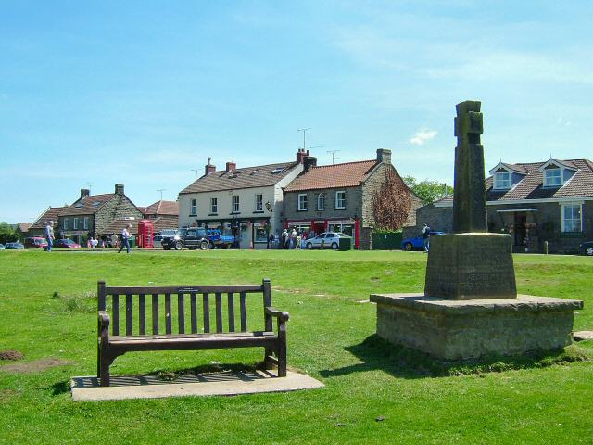
Dobrovolný svazek obcí
Zákon č. 128/2000 Sb., o obcích
Smlouva o vytvoření dobrovolného svazku obcí a stanovy, musí schválit zastupitelstva
Oblasti - např. školství, soc. péče, zdravotnictví, systémy veřejné dopravy, provoz lomů a pískoven, správa majetku obcí (místních komunikací, lomů atd.)
Registrace u krajských úřadů
Postupy účtování pro rozpočtové a příspěvkové organizace a obce

Slide 24
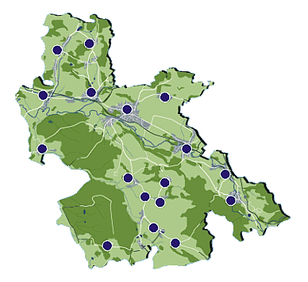
Dobrovolný svazek obcí
Svazek obcí Orlice
17 obcí
Cestovní ruch, životní prostředí, školství, zdravotnictví, požární ochrana, dopravní obslužnost
http://www.svazekobciorlice.cz/index.php?page=show&aT=1&aId=5

Slide 25
Profesní komory
Zřizovány pro to, aby kontrolovaly výkon profese, stanovovaly profesní standardy a tím de facto i přístup do profese (povinné členství)
Zákon č. 220/1991 Sb., o České lékařské komoře, České stom. komoře, České lékárnické komoře, jednotlivé „sektorové“ zákony
12 komor
Pozor – komory bez povinného členství = občanská sdružení → spolky

Slide 26
Komora veterinárních lékařů ČR
Veterinární lékař, který vykonává na území ČR (..) činnost, musí být členem Komory
Výjimky – hostující lékař, ministerstva
Povinnosti:
Člen Komory, který je podnikatelem, je povinen řádně platit stanovené příspěvky
Člen Komory, který není podnikatelem, je povinen řádně platit stanovené příspěvky

Slide 27
Agrární komora ČR, Hospodářská komora ČR
Vznik v roce 1992, resp. 1993 byl stanoven Zákonem 301/1992 Sb. o Hospodářské komoře České republiky a Agrární komoře České republiky
Sdružení podnikatelů (právnických i fyzických osob) přijatých za členy
Specifické organizační rysy, omezení organizační autonomie, vymezení cílů atd.

Slide 28
Jaké jsou formální možnosti zapojení NNO do rozhodovacího procesu?

Slide 29
Petice
Historické změny:
Původně právo oslovit panovníka, ústavně zaručeno právem
Elektronické petice – symbolický význam
LZPS, čl. 18:
Petiční právo je zaručeno; ve věcech veřejného nebo jiného společenského zájmu má každý právo sám nebo s jinými se obracet na státní orgány a orgány územní samosprávy s žádostmi, návrhy a stížnostmi.
Zákon č. 85/1990 Sb. o právu petičním

Slide 30
Petice - limity
Petice nesmí:
Zasahovat do nezávislosti soudu
Vyzývat k porušování Ústavy a zákonů
Vyzývat k popírání nebo omezování osobních, politických nebo jiných práv občanů pro jejich národnost, pohlaví, rasu atd.
Vyzývat k rozněcování nenávisti a nesnášenlivosti z výše uvedených důvodů
Vyzývat k násilí nebo hrubé neslušnosti

Slide 31
Petice – co udělat
Petiční výbor
Podepsat může každý občan, dle LZPS kdokoli:
Jméno, příjmení, bydliště
Datum narození u petic k referendu
Rodné číslo u petic k založení politické strany nebo ke kandidatuře osoby
Věk:
16 – shromažďování podpisů
18 – člen petičního výboru

Slide 32
Petice – reakce
Oslovený orgán:
Musí petici přijmout, posoudit její obsah a do 30 dnů písemně odpovědět – stanovisko + způsob vyřízení
Nebo do 5 dnů petici postoupí příslušnému orgánu a vyrozumí toho, kdo ji podal
Nález ÚS 21/94 - státní orgán je povinen petici jen přijmout, ale již není povinen na ni reagovat
Petiční zákon nezná sankci → není možné se odpovědi na petici domoci právní cestou

Slide 33
Petice v praxi
2011, petice ČSSD proti důchodové reformě a za odchod vlády Petra nečase, cca 100 tis. podpisů
Petice za zákaz chovu tzv. kožešinových zvířat ČR (http://www.ukaztetovlade.cz/)
V některých zemích jako zákonodární iniciativa – Švýcarsko na úrovni regionů, Rumunsko, Slovinsko

Slide 34
Evropská petice
Co to je?
Petice Evropskému parlamentu
Ve věci, která spadá do oblasti činnosti Evropské unie a která se jej přímo dotýká
Forma stížnosti nebo žádosti, otázky veřejného a soukromého zájmu, připomínka k uplatňování právních předpisů EU, apel, aby se EP vyjádřil k určité záležitosti
Kdo může podat?
Občan EU
Fyzická osoba s bydlištěm nebo právnická osoba se sídlem v členském státu

Slide 35
Referendum
čl. 2. Odst. 2 ústavy „Ústavní zákon může stanovit, kdy lid vykonává státní moc přímo“
21 legislativních návrhů o referendu – „vláda lůzy“
Leden 2014 – návrh Úsvitu:
100 tisíc občanů / 50 poslanců / 31 senátorů
Limity:
Podstatné náležitosti demokratického právního státu
Základní práva a svobody
Mezinárodní závazky ČR
Soudní moc

Slide 36
Místní referendum
Zákon č. 22/2004 Sb., jinak již od 1992
Závazné
Fakultativní (samostatná působnost) x obligatorní (oddělení části obce)
Limity:
místní poplatky, rozpočet, orgány obce, volba a odvolání starosty atd....
Vyhlašuje zastupitelstvo na návrh přípravného výboru nebo z iniciativy obce

Slide 37
Místní referendum
Návrh:
území, na němž se konání místního referenda navrhuje
znění otázky, příp. otázek (odpověd "ano" nebo "ne“)
odůvodnění návrhu
odhad nákladů a způsob jejich úhrady z rozpočtu obce
jména, data narození, trvalé bydliště a podpisy členů přípravného výboru
Podpisy oprávněných občanů:
do 3 000 obyvatel ...... alespoň 30 %
do 20 000 obyvatel ...... alespoň 20 %
do 200 000 obyvatel ...... alespoň 10 %
nad 200 000 obyvatel ...... alespoň 6 %

Slide 38
Místní referendum
Platnost - 35 % účast
Závaznost:
25% ze všech oprávněných osob zapsaných v seznamech + nadpoloviční většina
Oddělení obce – 50 % ze všech oprávněných
Trokavec (Rokycany) – 17.3.2007
Souhlasíte s tím, aby obecní zastupitelstvo obce Trokavec podniklo veškerá zákonná opatření k tomu, aby zamezilo výstavbě radarové základny Spojených států amerických na území Vojenského újezdu Brdy?“
71 ze 72 Ano, bylo platné, oprávněných osob 88

Slide 39
Krajské referendum
Od 2011, náležitosti velmi podobné místnímu referendu
Téma:
Může se konat o věcech v samostatní působnosti kraje
Limity – pokuty, rozpočet, volba / odvolání hejtmana, vyhlášky kraje
Návrh – podpisy 6 % oprávněných občanů
Platnost – 35 % účast
Závaznost – nadpoloviční většina + 25 % oprávněných

Slide 40
Demonstrace - veřejné shromáždění
LZPS, čl. 19:
Právo pokojně se shromažďovat je zaručeno
Toto právo lze omezit zákonem v případech shromáždění na veřejných místech, jde-li o opatření v demokratické společnosti nezbytná pro ochranu práv a svobod druhých, ochranu veřejného pořádku atd.
Shromáždění však nesmí být podmíněno povolením orgánu veřejné správy.
Platí oznamovací, ne povolovací princip

Slide 41
Demonstrace - veřejné shromáždění
Svolavatel:
Občan starší 18 let
Právnická osoba se sídlem na území ČR
Skupina osob
Žádné poplatky
Oznámení 5 dní předem, ne dřív jak 6 měsíců předem
Adresát – obecní úřad / krajský úřad / ministerstvo vnitra

Slide 42
Reakce příslušného orgánu
Zákáz shromáždění (ještě před zahájením):
Podmínky stanoví zákon (např. rasový podtext, ohrožení zdraví, nepřiměřené omezení dopravy, porušování zákonů)
Rozhodne do 3 dnů ode dne, kdy obdržel platné oznámení
Rozpuštění shromáždění:
Např. shromáždění se koná bez oznámení, odchýlilo se od oznámeného účelu, účastníci páchají trestné činy)
Sdělení o rozpuštění musí obsahovat důvody, upozornění na neuposlechnutí výzvy a musí být učiněno tak, aby se s ním všichni účastníci mohli seznámit.
Sankce:
Svolavateli anebo pořadateli může být při porušení podmínek stanovených zákonem udělena peněžitá pokuta stejně tak jako účastníkovi shromáždění.

Slide 43
Demonstrace – vybrané body
Nesmí se konat:
Do 100 m od budov zákonodárného sboru a Ústavního soudu nebo od míst, kde tyto sbory nebo tento soud jednají
V případě ministerstev podobná omezení nejsou
Přestupky:
Nošení zbraní
Zahalování tváří
Zásahy proti účastníkům

